Slide 1

ГАУСО СО «КЦСОН города Каменска- Уральского»
Школа пожилого возраста
по направлению
«Декоративно прикладное творчество»
на тему «Бабушкин квадрат»
Специалист по социальной работе:
Самигуллина Светлана Кираматовна.

Slide 2

Необходимые материалы:

Slide 3
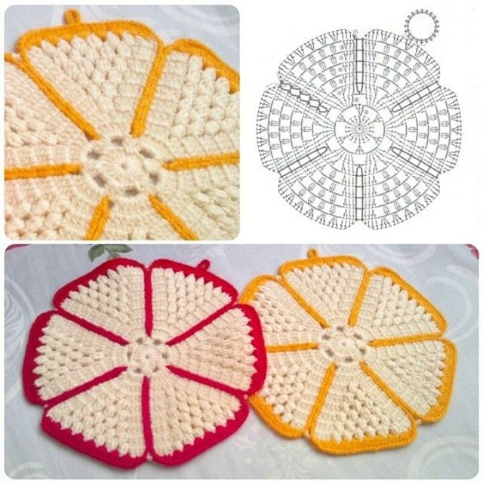

Slide 4
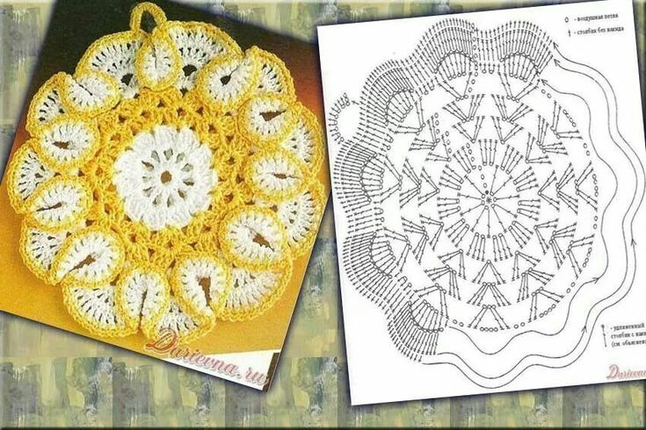

Slide 5
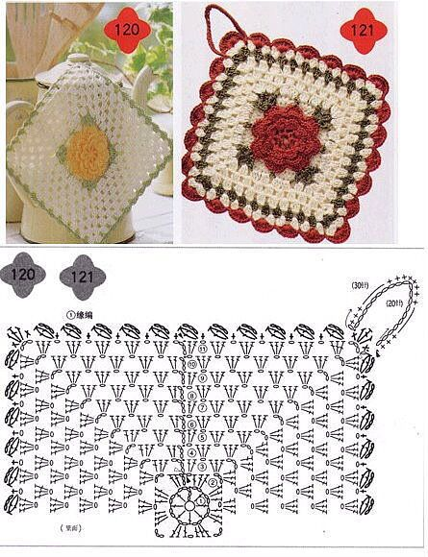

Slide 6
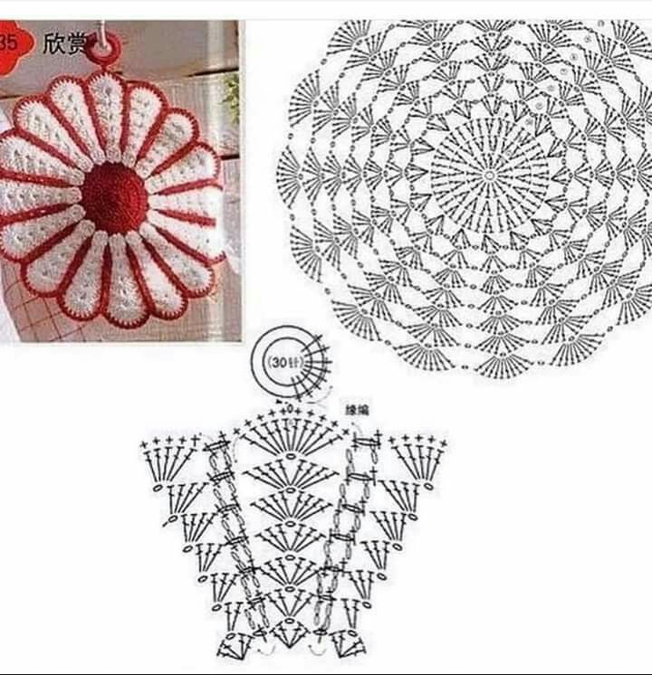

Slide 7
Список используемой литературы: https://i.pinimg.com/736x/43/e9/4f/43e94f8f75d97215c6e5b756dd778e6e.jpg
https://avatars.mds.yandex.net/i?id=ee3e25383b8d91bcfe85fa037cb88e9245fc1ba32962d89e-12503309-images-thumbs&n=13

Slide 8
Спасибо за внимание!

